Slide 1

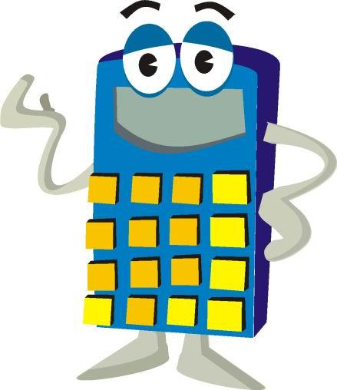

La Calculadora
MundoKids
SUMA
RESTA
INSTRUCCIONES
SALIR
Aprende a Sumar y Restar.

Slide 2
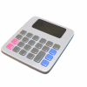
Instrucciones
La Calculadora esta cansada de que la utilicen y que haga el trabajo que lo demás deben hacer, te pondrá pruebas, gánale y salva las matemáticas, si no ganas explotara y no habrá mas números.
Salva al mundo, Queda en tus manos y tu mente.
COMENZAR
SALIR

Slide 3

Suma
2
1
+
3
5

Slide 4

Suma
2
4
+
7
6

Slide 5

Suma
1
6
+
7
3

Slide 6

Suma
5
2
+
7
10

Slide 7

Resta
1
2
-
3
1

Slide 8

Resta
4
2
-
5
2

Slide 9

Resta
8
3
-
5
2

Slide 10

Resta
10
8
-
6
2

Slide 11

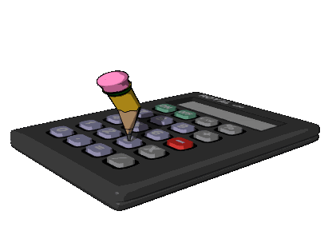
Perdiste
Nunca te rindas, sigue intentándolo.
REINTENTAR

Slide 12

Ganaste
Salvaste a los números, eres muy inteligente sigue así.

